Slide 1



Como escalar o funil de automação com capacitação estruturada e Governança Federada

Slide 2



CONTEXTO
Resumo de 2024
Janeiro de 2024
Atuação em modelo CoE
Sem capacidade interna em RPA (Apenas um coordenador)
Fábrica com apenas um fornecedor
Diversas tecnologias como opção de desenvolvimento
Orçamento não priorizado
Dezembro de 2024
Modelo Federado implementado (Primeira área seguindo o novo modelo - Finanças)
Reestruturação da gerência de RPA: 3 pessoas internas contratadas (Arquiteto, Analista e coordenador)
Criação de novas parcerias (Bridge)
Definição técnica, escolha e implementação de nova plataforma - UIpath
24 processos desenvolvidos – 20K horas salvas
Ganhamos robustez para que possamos acelerar e escalar em 2025, trazendo mais resultados

Slide 3



OPORTUNIDADES - AUTOMAÇÕES
O ano de 2024 foi focado na estruturação do Core Team, mudança de modelo de trabalho, contratação de novos parceiros para fábrica e 20K horas entregues conforme abaixo:
Evolução 2024
Áreas atendidas
13 Novos processos - Spoke
Finanças - CSC
Suprimentos
Operações & Logística
Finanças
TAX
Varejo e Comercial
Relacionamento/Gerência de Eventos e Experiências Digitais
Operações & Logística - Procurement
Logística e Multicanais
5 Novos processos - Hub
6 Evoluções de processos já em produção
20 mil horas liberadas realizadas ano

Slide 4
MODELO DE TRABALHO HÍBRIDO
COMPARATIVO COE x HUB
ASPECTO | MODELO CENTRALIZADO (COE) | MODELO HUB & SPOKE
Capacidade Interna | Limitada, sobrecarga no COE. | Distribuída, maior autonomia nos spokes.
Dependência Externa | Alta, devido à falta de recursos internos. | Reduzida, com mais execução interna.
Velocidade de Entrega | Lenta, processos centralizados. | Mais rápida, spokes atendem localmente.
Flexibilidade | Baixa, decisões uniformes e centralizadas. | Alta, adaptações específicas por área.
Governança | Forte controle, centralizado. | Governança balanceada entre HUB e Spokes
Custo Operacional | Potencialmente alto, por uso de terceiros. | Otimizado, maior uso de equipes locais.

Slide 5




MODELO DE TRABALHO HÍBRIDO
Modelo híbrido que promove a escalabilidade e agilidade com governança e eficiência operacional
A
B
C
Hub - Capacidade interna TD
Atende as áreas que não possuem time de desenvolvimento, budget e/ou têm interesse em identificar oportunidades elegíveis à automação.
Hub - Fábrica externa Atende as áreas que não possuem time de desenvolvimento, em contrapartida possuem budget e/ou processos automatizados.
Spoke - Negócio ou TD Geografias Atende a áreas de negócio/funcional, possui um time de desenvolvimento alocado e trabalha seguindo os guidelines do Hub..

Slide 6
















MODELO DE TRABALHO HÍBRIDO
O modelo atual pode ser aperfeiçoado visando as necessidades de negócio.
Vamos operar em modelo federado ex.: Finanças (time técnico próprio desenvolvendo capability interna.)
Modelo centralizado (CoE)
Modelo Híbrido (Hub-Spoke)
CoE Lead
Business
Oportunidades
Business com times de desenvolvimento e sustentação
Core Team
Business
BRM
Business
BRM
C
Business
BRM
Federado
Interno
Time Sustentação
Fábrica
Produção
Time Sustentação
Produção
Capacidade Dev CoE (3°)
360h/mês
A
B

Slide 7
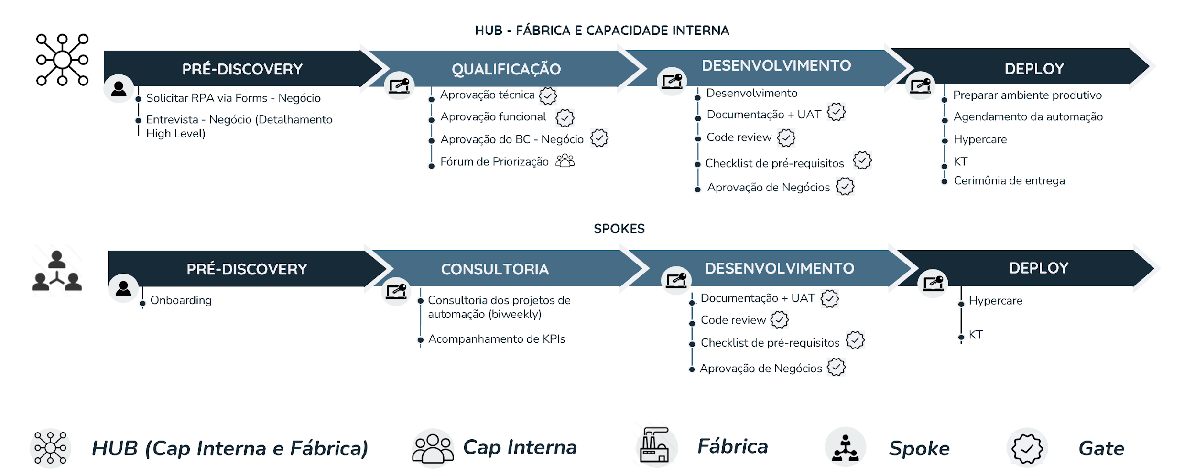
MODELO DE TRABALHO HÍBRIDO
Um framework robusto garante simplificação, transformação e processos com eficiência e escalabilidade. Com artefatos definidos, papéis e responsabilidades e governança.

Slide 8
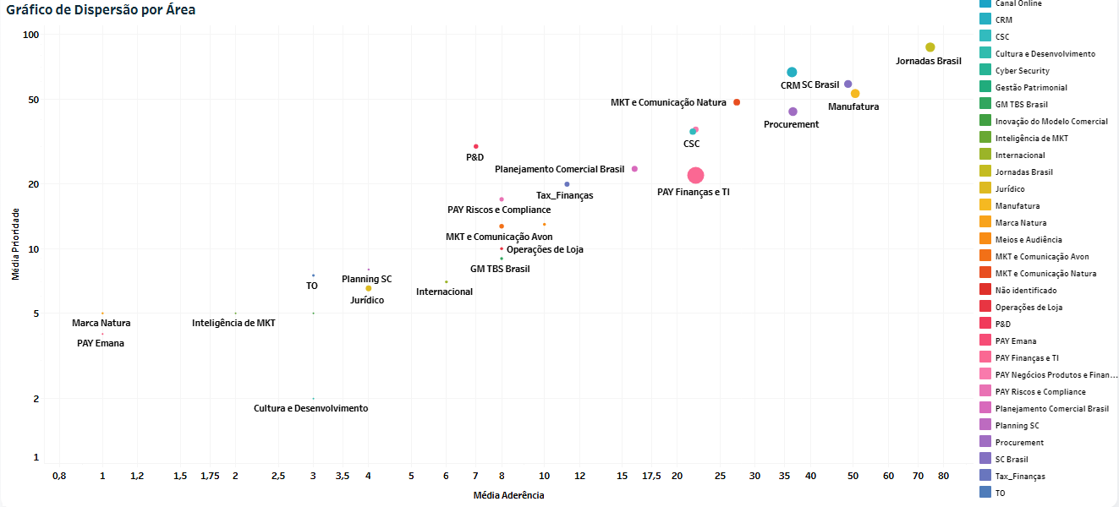
OPORTUNIDADES - AUTOMAÇÕES
A análise de processos é essencial para determinar onde temos oportunidade de automação e eficiência. Consideramos como drivers: Manualidade da operação, nível de terceirização e baixa digitalização.
* As variáveis consideradas foram:
Aderência: É um trabalho contínuo, Não exige conhecimento específico e a natureza da atividade é operacional
Prioridade: Criticidade da atividade, Similaridade com atividade de HC e risco para o negócio
** O tamanho do círculo indica quantidade de terceiros mapeados no estudo

Slide 9

AION
Reduzir barreiras, capacitar, mudar forma de trabalho e acelerar a produtividade
Notes:
Detalhamento do conteúdo de cada módulo
1. Módulo A) Automation Analyst
Como identificar e preparar processos viáveis para automação.
Fundamentos de automação de processos de negócios.
Métodos para identificar processos candidatos ou não à automação.
Avaliação de impacto e ROI da automação.
Identificação de indicadores de desempenho relevantes.
Construção de um Business Case para automação.
Ferramentas e metodologias para análise de processos.
Estudo de casos de automações bem-sucedidas.
2. Módulo B) Convívio com trabalhadores digitais e agentes inteligentes
Como integrar automações ao seu time para potencializar seus resultados.
Conceitos básicos sobre trabalhadores digitais e agentes inteligentes.
Impacto da automação no ambiente de trabalho.
Como monitorar e medir a performance dos robôs digitais.
Processos de manutenção e evolução das automações.
Modelos de governança para agentes inteligentes.
Práticas para facilitar a adoção da automação pelas equipes.
Gestão do impacto organizacional da automação.
3. Módulo C) Citizen Developers
Habilitação da equipe para criação de automações simples.
Introdução ao conceito de Citizen Developer e seu papel na organização.
Ferramentas low-code/no-code para automação de processos na Natura.
Boas práticas para desenvolvimento de automações eficientes.
Segurança e governança na automação.
Criação de fluxos automatizados utilizando RPA.
Integração entre automações e sistemas existentes.
Testes e validação de automações.
Go-live e operação de automações.

Slide 10
OPORTUNIDADES - AUTOMAÇÕES
AION CAPACITA - Automação
Plano de treinamento e capacitação-lançamento em Março (conectar com comportamentos)
Três módulos compõem nosso programa alinhado ao Data4All
Módulo A
Automation Analyst
Módulo B
Convívio com trabalhadores digitais e agentes inteligentes
Módulo C
Citizen Developers
+
+
Como identificar e preparar processos viáveis para automação.
Público-alvo: Todos os funcionários da Natura que tenham potencial para identificar oportunidades de automações em suas áreas e processos.
Como integrar automações ao seu time para potencializar seus resultados.
Público-alvo: Todos os funcionários da Natura que possam vir a conviver ou gerenciar uma automação em suas áreas e processos.
Habilitação da equipe para criação de automações simples.
Público-alvo: Todos os funcionários da Natura que tenham interesse em aprender como desenvolver automações simples para suas áreas usando tecnologia RPA.
8h
4h
24h
Notes:
Detalhamento do conteúdo de cada módulo
1. Módulo A) Automation Analyst
Como identificar e preparar processos viáveis para automação.
Fundamentos de automação de processos de negócios.
Métodos para identificar processos candidatos ou não à automação.
Avaliação de impacto e ROI da automação.
Identificação de indicadores de desempenho relevantes.
Construção de um Business Case para automação.
Ferramentas e metodologias para análise de processos.
Estudo de casos de automações bem-sucedidas.
2. Módulo B) Convívio com trabalhadores digitais e agentes inteligentes
Como integrar automações ao seu time para potencializar seus resultados.
Conceitos básicos sobre trabalhadores digitais e agentes inteligentes.
Impacto da automação no ambiente de trabalho.
Como monitorar e medir a performance dos robôs digitais.
Processos de manutenção e evolução das automações.
Modelos de governança para agentes inteligentes.
Práticas para facilitar a adoção da automação pelas equipes.
Gestão do impacto organizacional da automação.
3. Módulo C) Citizen Developers
Habilitação da equipe para criação de automações simples.
Introdução ao conceito de Citizen Developer e seu papel na organização.
Ferramentas low-code/no-code para automação de processos na Natura.
Boas práticas para desenvolvimento de automações eficientes.
Segurança e governança na automação.
Criação de fluxos automatizados utilizando RPA.
Integração entre automações e sistemas existentes.
Testes e validação de automações.
Go-live e operação de automações.

Slide 11

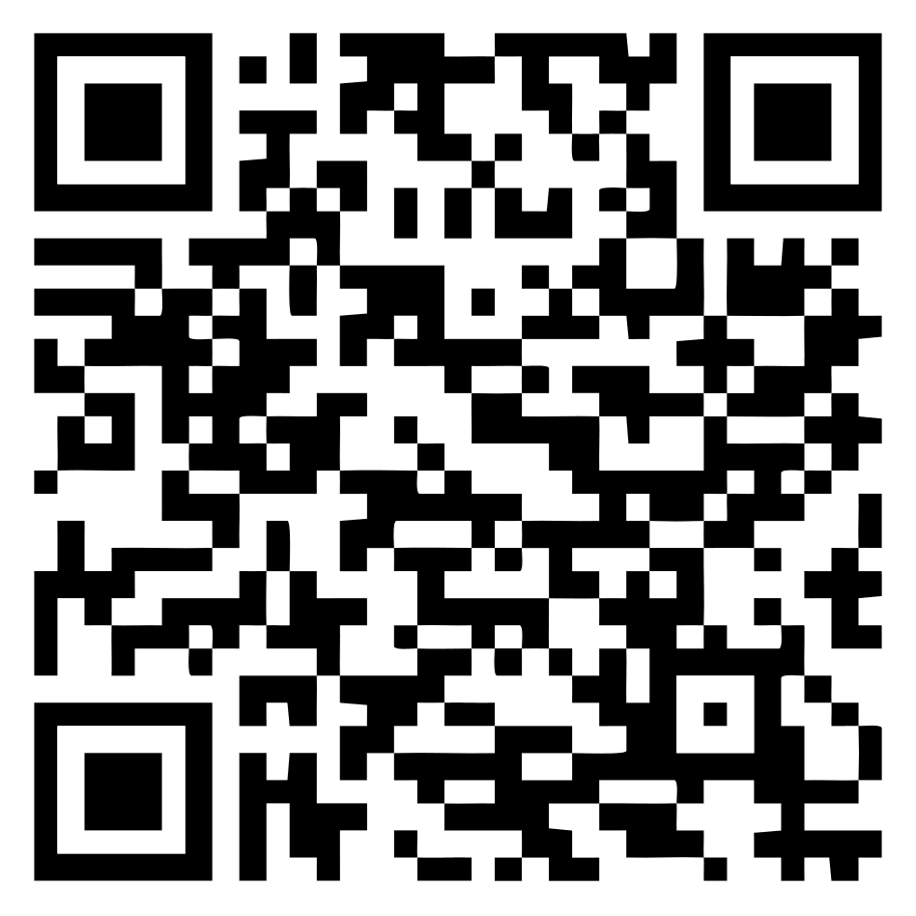

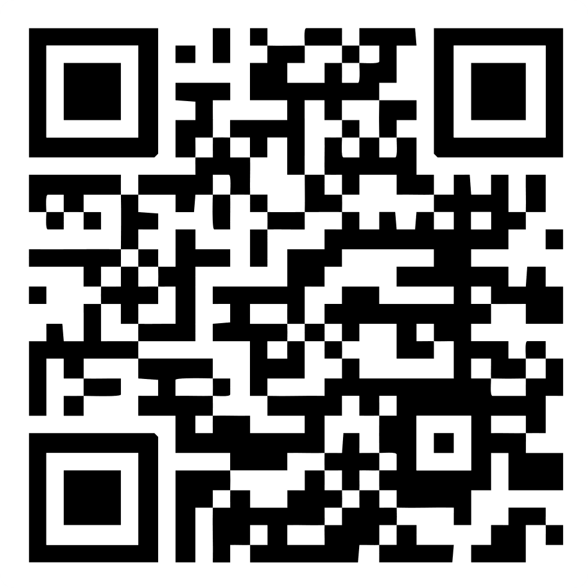

Obrigado/a!
Danilo Lopes Gerente Sênior de Automação, Dados e Analytics na Natura
Carolina Abrantes Sócia-Diretora da Bridge & Co.
Notes:
Detalhamento do conteúdo de cada módulo
1. Módulo A) Automation Analyst
Como identificar e preparar processos viáveis para automação.
Fundamentos de automação de processos de negócios.
Métodos para identificar processos candidatos ou não à automação.
Avaliação de impacto e ROI da automação.
Identificação de indicadores de desempenho relevantes.
Construção de um Business Case para automação.
Ferramentas e metodologias para análise de processos.
Estudo de casos de automações bem-sucedidas.
2. Módulo B) Convívio com trabalhadores digitais e agentes inteligentes
Como integrar automações ao seu time para potencializar seus resultados.
Conceitos básicos sobre trabalhadores digitais e agentes inteligentes.
Impacto da automação no ambiente de trabalho.
Como monitorar e medir a performance dos robôs digitais.
Processos de manutenção e evolução das automações.
Modelos de governança para agentes inteligentes.
Práticas para facilitar a adoção da automação pelas equipes.
Gestão do impacto organizacional da automação.
3. Módulo C) Citizen Developers
Habilitação da equipe para criação de automações simples.
Introdução ao conceito de Citizen Developer e seu papel na organização.
Ferramentas low-code/no-code para automação de processos na Natura.
Boas práticas para desenvolvimento de automações eficientes.
Segurança e governança na automação.
Criação de fluxos automatizados utilizando RPA.
Integração entre automações e sistemas existentes.
Testes e validação de automações.
Go-live e operação de automações.

